Slide 1

TRƯỜNG TIỂU HỌC ÁI MỘ A
LUYỆN TỪ VÀ CÂU - LỚP 3
ÔN VỀ TỪ CHỈ SỰ VẬT
SO SÁNH
GIÁO VIÊN: NGUYỄN THỊ THƯỜNG

Slide 2
Luyện từ và câu
Ôn về từ chỉ sự vật- So sánh.
Bài tập 1:
Gạch chân dưới các từ ngữ chỉ sự vật trong khổthơ sau:
Tay em đánh răng
Răng trắng hoa nhài
Tay em chải tóc
Tóc ngời ánh mai

Slide 3
Luyện từ và câu
Ôn về từ chỉ sự vật- So sánh.
Bài tập 2:
Tìm những sự vật được so sánh với nhau trong các
câu thơ, câu văn dưới đây:
Hai bàn tay em
Như hoa đầu cành
Huy cận
c. Cánh diều như dấu á
Ai vừa tung lên trời
Lương Vĩnh Phúc
b. Mặt biển sáng trong như
tấm thảm khổng lồ bằng ngọc thạch.
Vũ Tú Nam
d. Ơ cái dấu hỏi
Trông ngồ ngộ ghê
Như vành tai nhỏ
Hỏi rồi lắng nghe.
Phạm Như Hà

Slide 4
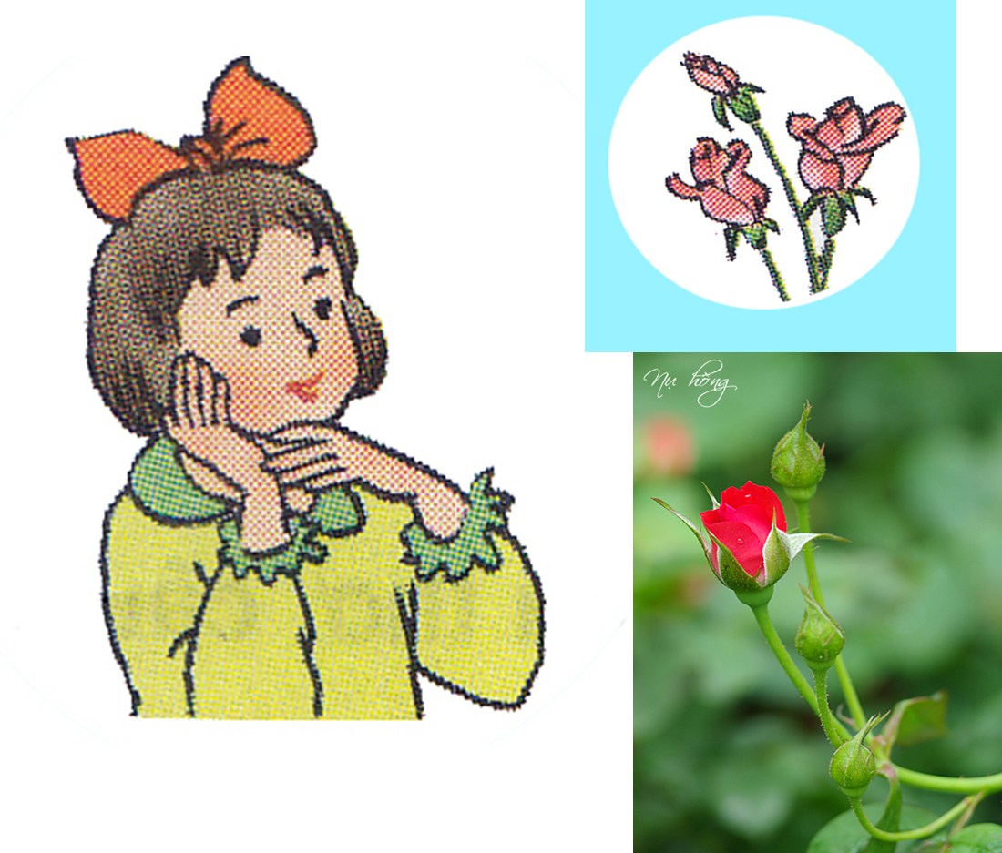

Slide 5
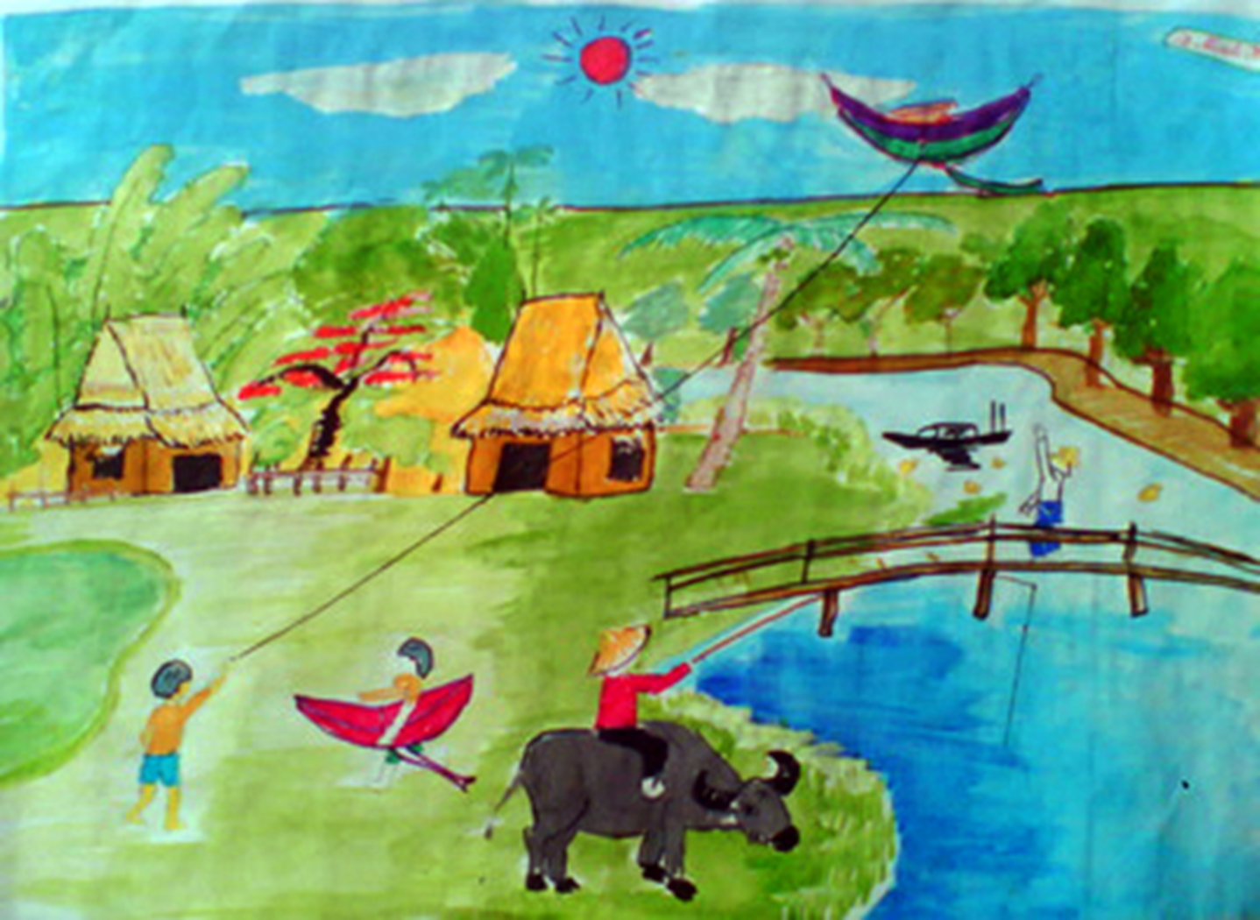

Slide 6

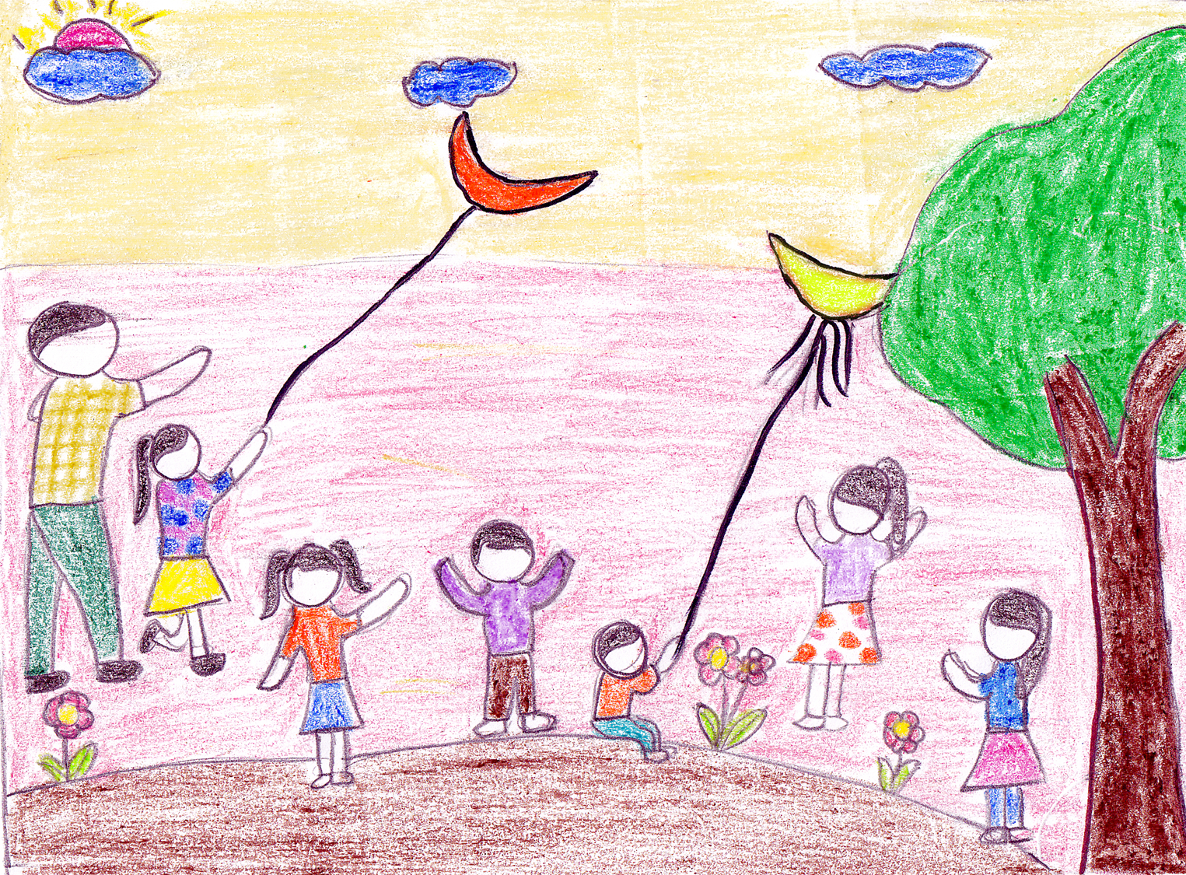

Slide 7


Slide 8
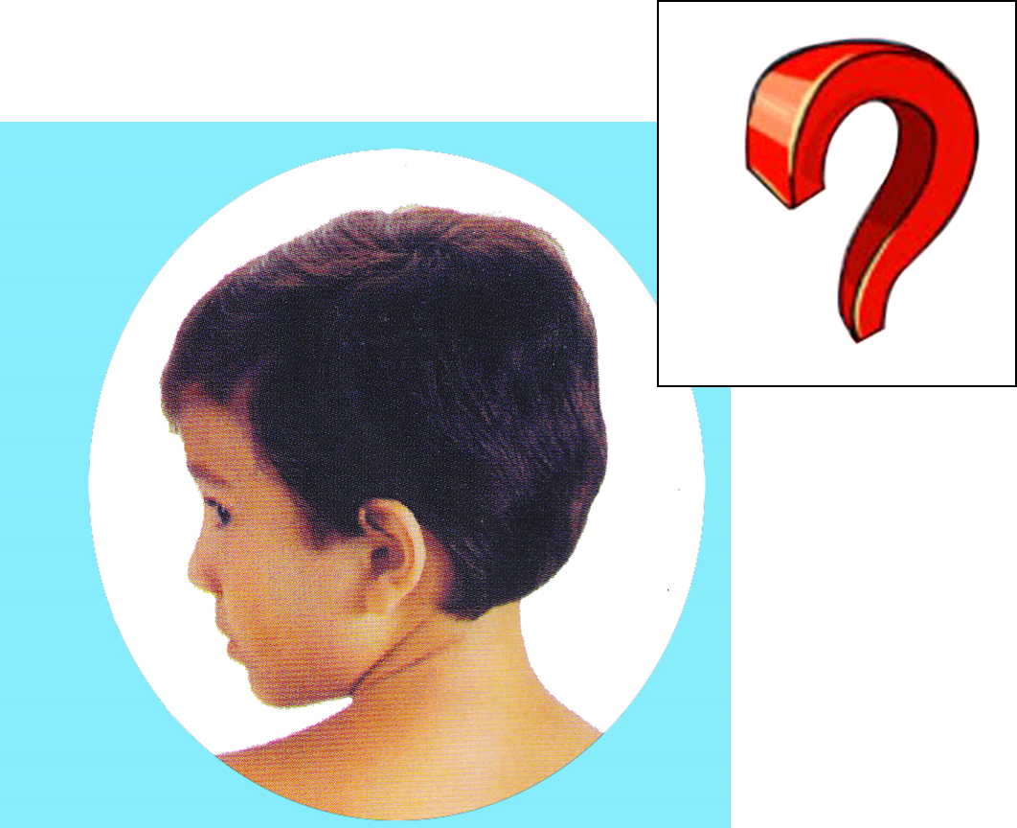

Slide 9
Luyện từ và câu
Ôn về từ chỉ sự vật- So sánh.
Bài tập 3:
Trong những hình ảnh so sánh ở bài tập 2, em
thích hình ảnh nào?

Slide 10
Luyện từ và câu
Ôn về từ chỉ sự vật- So sánh.
TRÒ CHƠI:
Ai nhanh hơn
Nối những sự vật được so sánh với nhau.
Hai bàn tay em
vành tai nhỏ
Cánh diều
tấm thảm khổng lồ
Dấu hỏi
hoa đầu cành
Mặt biển
búp trên cành
Trẻ em
dấu á

Slide 11
Luyện từ và câu
Ôn về từ chỉ sự vật- So sánh.

Slide 12






CHÀO CÁC EM !

